Slide 1



Projet
Data Visualisation
& Data mining
Encadré par :
Mme Najima DAOUDI
Réalisé par :
Alaoui Mdaghri Ahmed
Khoulti Wissal
CHAFIK Aiman
Ben Azzouz El Mehdi
Notes:
jake-blucker-VEdLCjdUtRY-unsplash

Slide 2

Sommaire
DV & DM PROJECT
Introduction
3
4
Outils utilisés
5
Visualisation des données
6
Etapes réalisés
Conclusion
7
Notes:
bruce-mars-8YG31Xn4dSw-unsplash

Slide 3
DV & DM PROJECT
Introduction
Dans le cadre de notre projet, on a choisit le thème environnement pour cadrer notre travail et choisir une dataset .
La dataset a été mise en disposition dans le cadre d’une compétition de machine learning dont l’objectif était de proposer une prédiction comme solution pour le problème, elle regroupe des différentes observations de météo selon 5 régions, avec plusieurs features comme la moyenne de vitesse de vent ou la direction de vent et aussi un label qui regroupe les différents résultats de ces observations
selon 3 modalités :
(N : pas de pluie, L : pluie modéré, H : forte pluie)
3
3
Notes:
gustavo-alves-YOXSC4zRcxw-unsplash

Slide 4



DV & DM PROJECT
Outils Utilisés
4
3
Notes:
gustavo-alves-YOXSC4zRcxw-unsplash

Slide 5
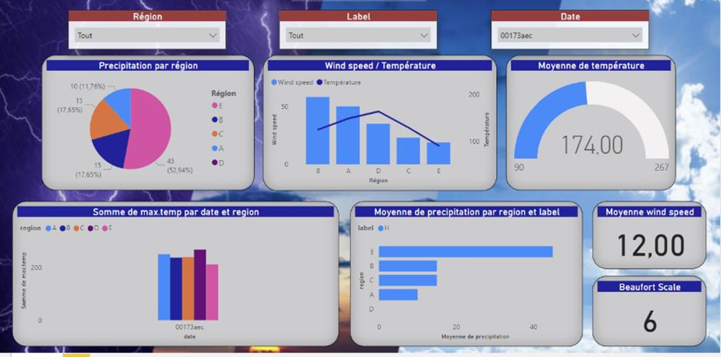
DV & DM PROJECT
Visualisation des données
Pour visualiser les données on a utilisé l’outil Power BI :
5
3
Notes:
gustavo-alves-YOXSC4zRcxw-unsplash

Slide 6
DV & DM PROJECT
Etapes réalisées
Data exploration
Data cleaning
Feature selection
Feature engineering
Classification models
HyperParameter Tuning with Gridsearch
Cross Validation et choix du modèle finale
6
3
Notes:
gustavo-alves-YOXSC4zRcxw-unsplash

Slide 7
DV & DM PROJECT
Conclusion
Après l’analyse
7
3
Notes:
gustavo-alves-YOXSC4zRcxw-unsplash

